Slide 1
Современный урок
Зиганшин А.О., преподаватель-организатор ОБЖ МБОУ «Гимназия №7»
Казань, 2016

Slide 2
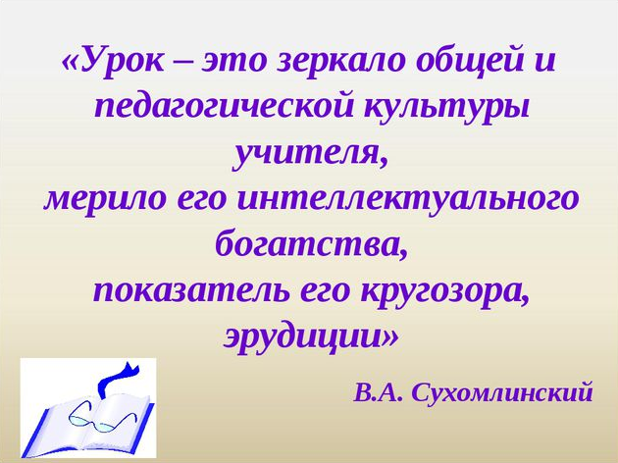

Slide 3
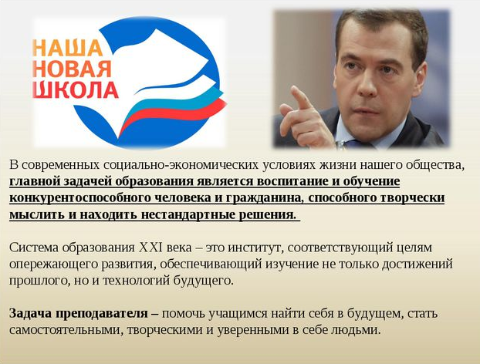
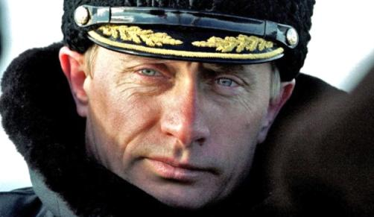

Slide 4
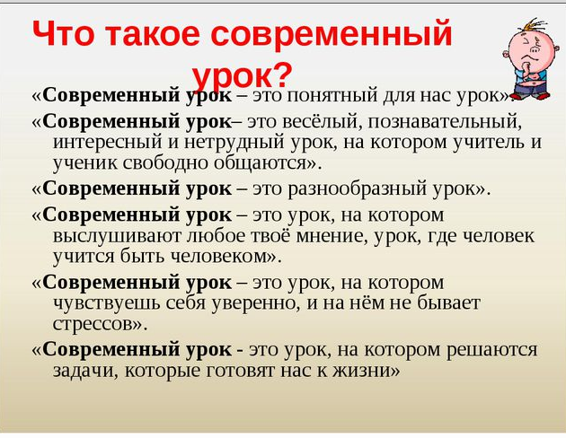

Slide 5
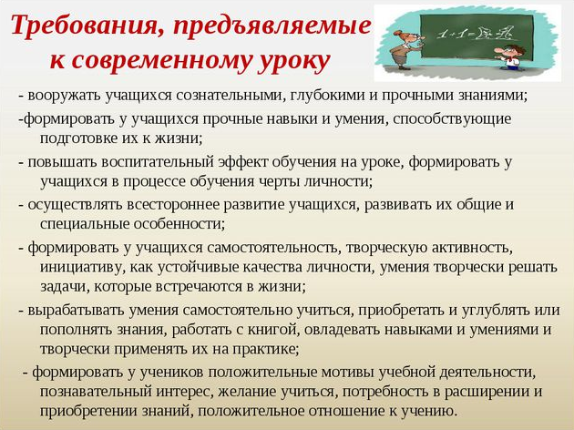

Slide 6
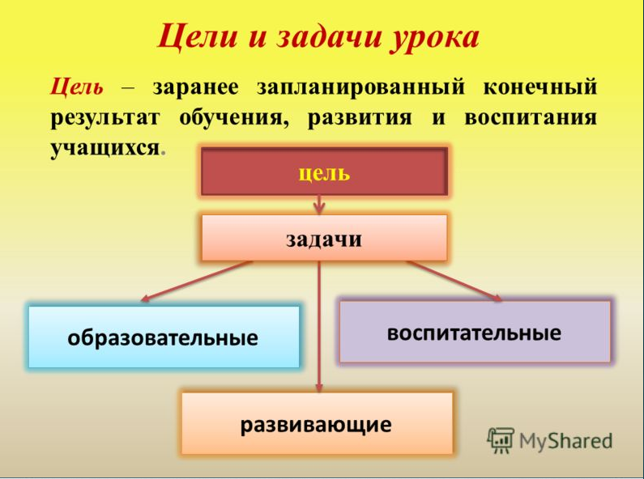

Slide 7
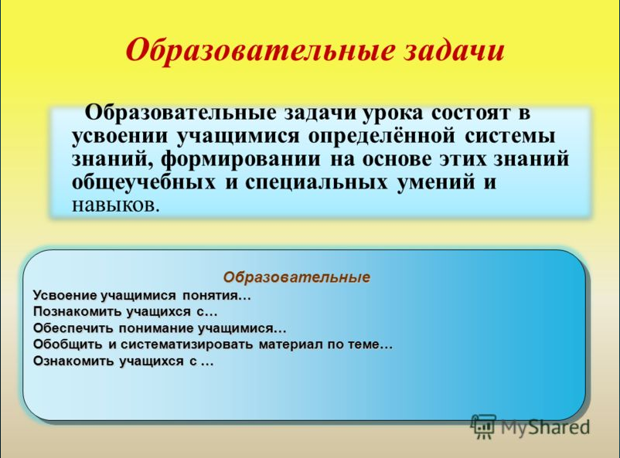

Slide 8
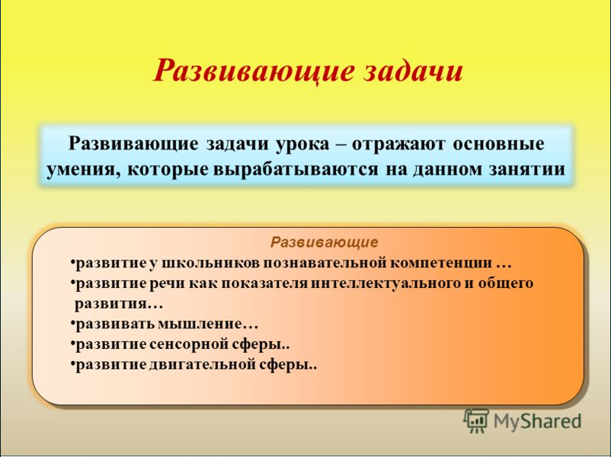

Slide 9
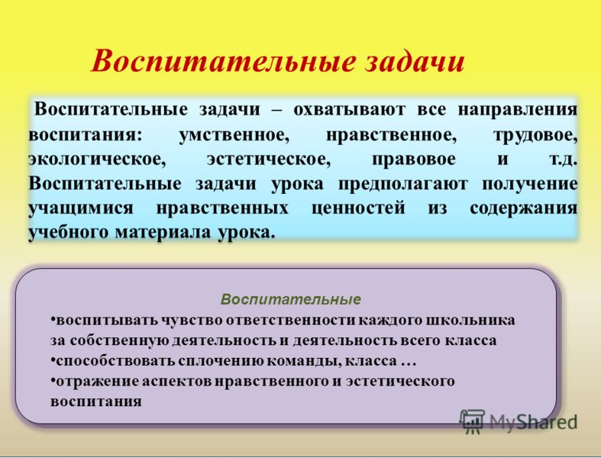

Slide 10
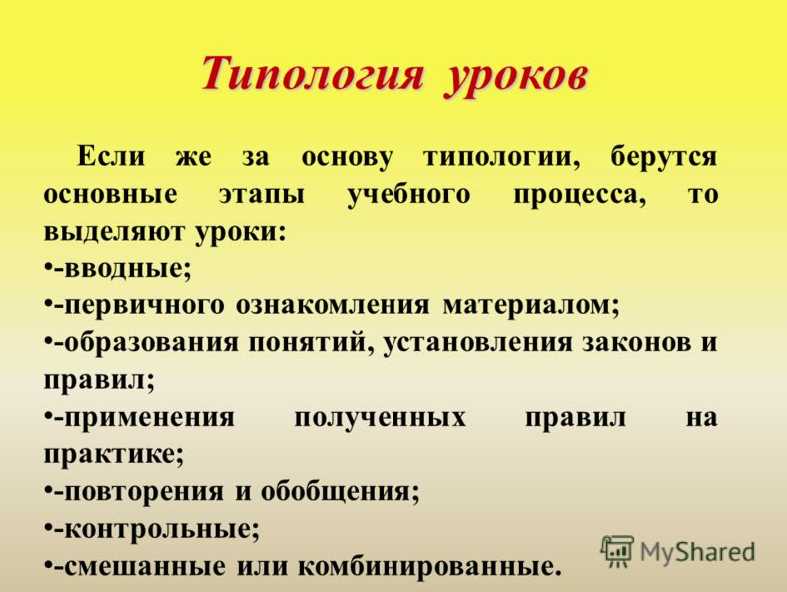
Типы уроков по ФГОС
Тип "урок усвоения новых знаний«;
Тип "урок комплексного применения ЗУН (урок-закрепление)«;
Тип "урок актуализации знания и умений (урок-повторение).
Тип "урок обобщения и систематизации".
Тип "урок контрольного учета и оценки ЗУН".
Тип "урок коррекции ЗУН".
Тип "комбинированный урок" — может сочетать в себе несколько типов уроков, соответственно — и форм проведения.

Slide 11
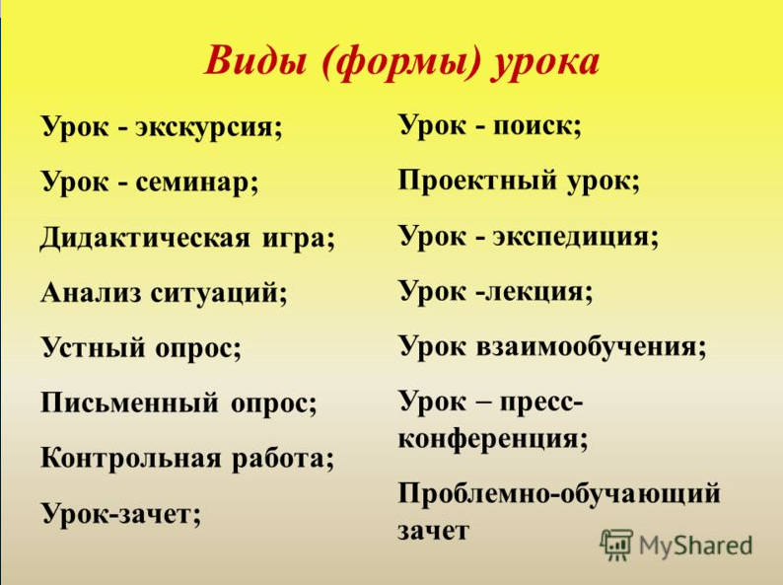

Slide 12
В рамках ФГОС предполагается использование активных и интерактивных методов, как более действенных и эффективных:
Кейс-метод. Задается ситуация (реальная или максимально приближенная к реальности). Ученики должны исследовать ситуацию, предложить варианты ее разрешения, выбрать лучшие из возможных решений.
Метод проектов предполагает самостоятельный анализ заданной ситуации и умение находить решение проблемы. Проектный метод объединяет исследовательские, поисковые, творческие методы и приемы обучения по ФГОС.
Проблемный метод — предполагает постановку проблемы (проблемной ситуации, проблемного вопроса) и поиск решений этой проблемы через анализ подобных ситуаций (вопросов, явлений).
Эвристический метод — объединяет разнообразные игровые приемы в форме конкурсов, деловых и ролевых игр, соревнований, исследований.
Исследовательский метод перекликается с проблемным методом обучения. Только здесь учитель сам формулирует проблему. Задача учеников — организовать исследовательскую работу по изучению проблемы.
Метод модульного обучения — содержание обучения распределяется в дидактические блоки-модули. Размер каждого модуля определяется темой, целями обучения, профильной дифференциацией учащихся, их выбором.

Slide 13
Выбор метода зависит от многих условий:
- цели обучения;
- уровня подготовленности учащихся;
- возраста учащихся;
- времени, отведенного на изучение материала;
- оснащенности школы;
теоретической и практической
подготовленности учителя.

Slide 14
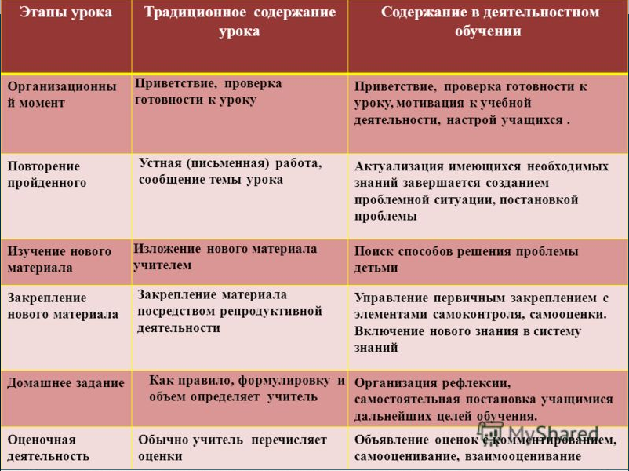

Slide 15
Структура урока в рамках деятельностного подхода.
1.Организационный момент.
Цель: включение учащихся в деятельность на личностно - значимом уровне.
«Хочу, потому что могу».

Slide 16
II. Актуализация знаний.
Цель: повторение изученного материала, необходимого для «открытия нового знания», и выявление затруднений в индивидуальной деятельности каждого учащегося.
III. Постановка учебной задачи. Цель: обсуждение затруднений
(«Почему возникли затруднения?»,
«Чего мы ещё не знаем?»); проговаривание цели урока в виде вопроса, на который предстоит ответить, или в виде темы урока.

Slide 17
IV. «Открытие нового знания»
(построение проекта выхода из затруднения).
Этап изучения новых знаний и способов действий.
V. Первичное закрепление.
Этап закрепления знаний и способов действий
Цель: проговаривание нового знания, запись в виде опорного сигнала.
VI. Самоанализ и самоконтроль
Этап применения знаний и способов действий
Цель: каждый для себя должен сделать вывод о том, что он уже умеет.

Slide 18
VII. Включение нового знания в систему знаний и повторение.
VIII. Рефлексия.
Цель: осознание учащимися своей УД, самооценка результатов деятельности своей и всего класса.

Slide 19

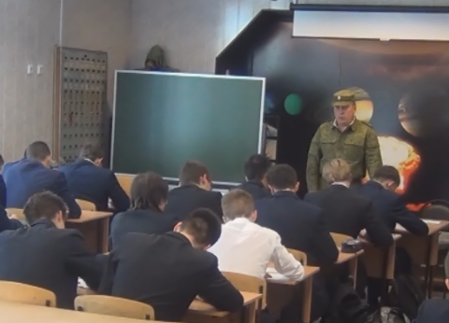
Учитель, его отношение к учебному процессу, его творчество и профессионализм, его желание раскрыть способности каждого ребенка – вот это всё и есть главный ресурс, без которого невозможно воплощение новых стандартов школьного образования.
ФГОС

Slide 20
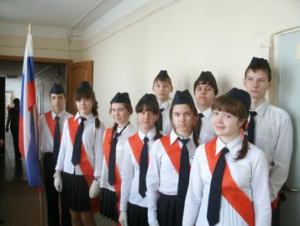
Учить детей сегодня трудно,
И раньше было нелегко,
Читать, считать, писать учили:
«Дает корова молоко».
Век ХХ1 – век открытий,
Век инноваций, новизны,
Но от учителя зависит,
Какими дети быть должны.

